Slide 1



Java Developer
Developer -
profession or lifestyle

Slide 2








Декан направления Java
Aleks
Reingand
Senior Software Engineer
14 years in IT projects
8 years of Java Backend development
Java 8+, Spring Boot, MySQL, AWS
Aleks Reingand | LinkedIn

Slide 3





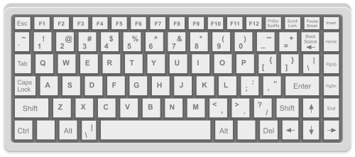
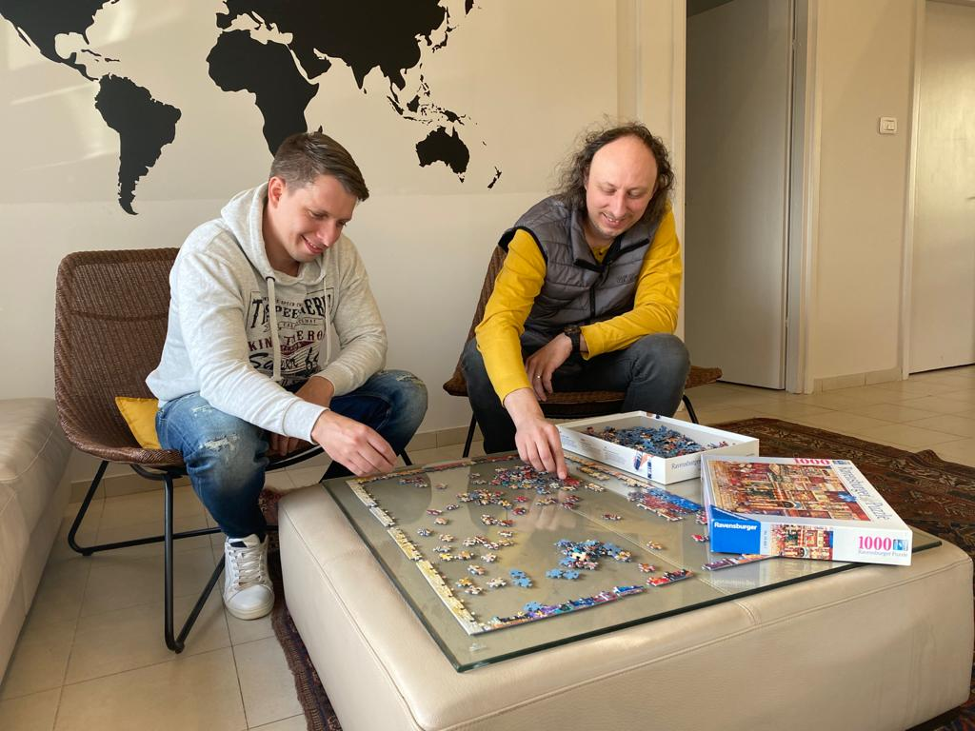
Typical developer day
10:00
11:00
12:00
13:00
14:00
14:00
15:00
16:00
17:00
18:00

Slide 4




Release date
10:00
11:00
12:00
13:00
14:00
14:00
15:00
16:00
17:00
18:00
19:00
20:00
21:00
22:00
…
02:00
…
done
Oh no!

Slide 5
Java developer career path
vertical growth
Team
Leader
Architect or Project Manager
Senior Developer
5
Developer
4
Junior Developer
3
2
1
years
horizontal growth
Senior Developer, Expert, Professional, Consultant, etc.
Developer
Junior Developer
3
2
1
steps
Notes:
от стажера до ИТ-директора
Путь развития в профессиональной сфере может быть разным. Это может быть классическая вертикальная «карьерная лестница».
Как правило это самый популярный и самый предсказуемый путь.
Этап 1: Junior Developer
Именно с этого этапа начинают работу в качестве программиста большинство людей.
Знание языка программирования.
Профильное образование или курсы программирования - и обязательно портфолио.
не предполагается работа над серьезными и крупными проектами. Это решение стандартных несложных задач, на которые не стоит тратить время более квалифицированных разработчиков, вы будете писать много кода, иногда будете удивляться мозолям.
У вас будет достаточно возможностей для получения нового опыта, оттачивание навыков и изучения всего необходимого для движения вперед.
Этап 2: Developer
Основные требования:
Уверенно писать код на языке программирования.
Владеете паттернами программирования.
Понимание архитектуры, веб-сервисов, БД, процессы деплоя.
На этом шаге вам доверяют разработку и внедрение программного обеспечения, поручают работу над новыми проектами и ведение уже существующих.
3. Ведущий разработчик (Senior Developer)
Требования к претенденту дополнительно включают:
Опыт работы от 3-х лет. Не важно крупные или стартапы. Главное участие в коммерческих интерпрайз проектах.
Диапазон профессиональных задач, стоящих перед ведущим разработчиком, включает реализацию детального проектирования на основе имеющихся спецификаций, а также программирование и тестирование.
Добавьте сюда управления группой разработчиков - ми вы уже ТимЛид.
Кроме всех тех задач выше - администрирование проектов и принятие проектных решений, организация работы в команде, решение всевозможных технических задач.
Project Manager или Архитектор
Основные задачи:
Техническая — к ней относится всё, что непосредственно связано с проектированием. Инженер-программист создаёт архитектурный шаблон, делит его на модули и подбирать технологии, средства исполнения и прописывать технические сценарии взаимодействия компонентов будущего ПО. В обязанности также входит проектирование технических интерфейсов, определение форматов передачи и хранения данных.
Экспертная — анализирует проект, даёте экспертную оценку и пишете требования к его реализации. Как программист-архитектор Если проект уже существует, вы можете модернизировать уже имеющееся ПО, чтобы устранить существующие ошибки. Внесение изменений и разработка стандартов проектирования.
Управленческая — программист-архитектор возглавляет команду разработки, консультирует её и раздаёт технические задания. Архитектор общается с заказчиком и руководителем, может вносить коррективы и предлагать решения. Он должен разговаривать на понятном заказчику языке, объяснять сложные технические понятия простым языком. Это важно для налаживания бизнес-процессов, успешной коммуникации отдела разработки и клиента. Следит за выполнением проекта, занимается различной документацией и координирует своих подчинённых.

Slide 6
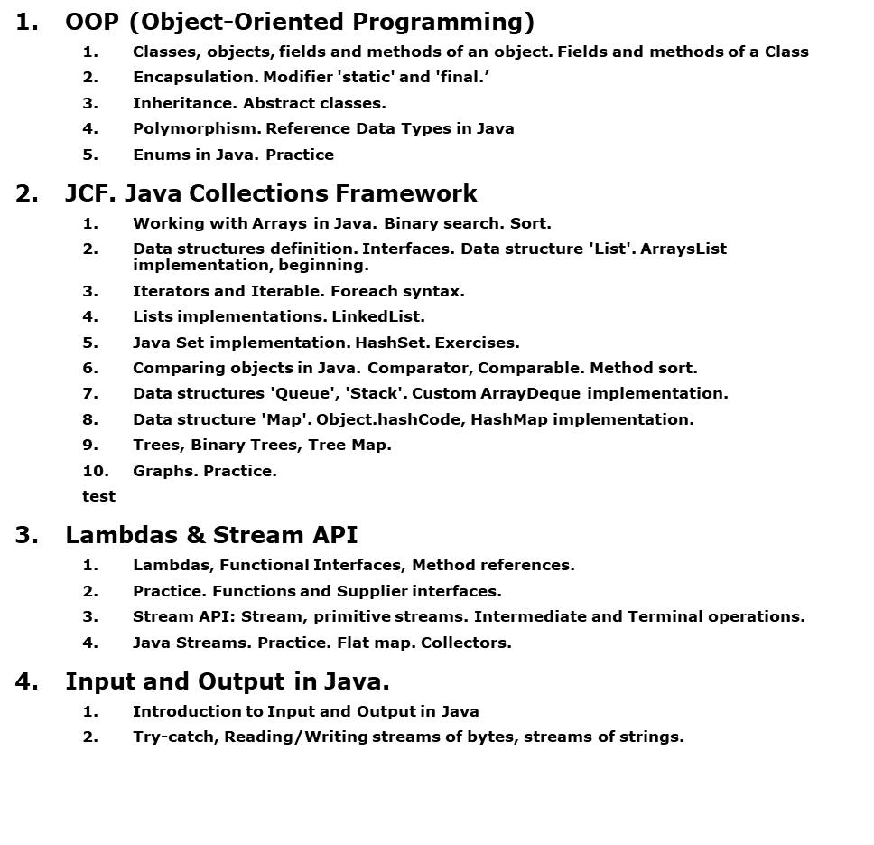
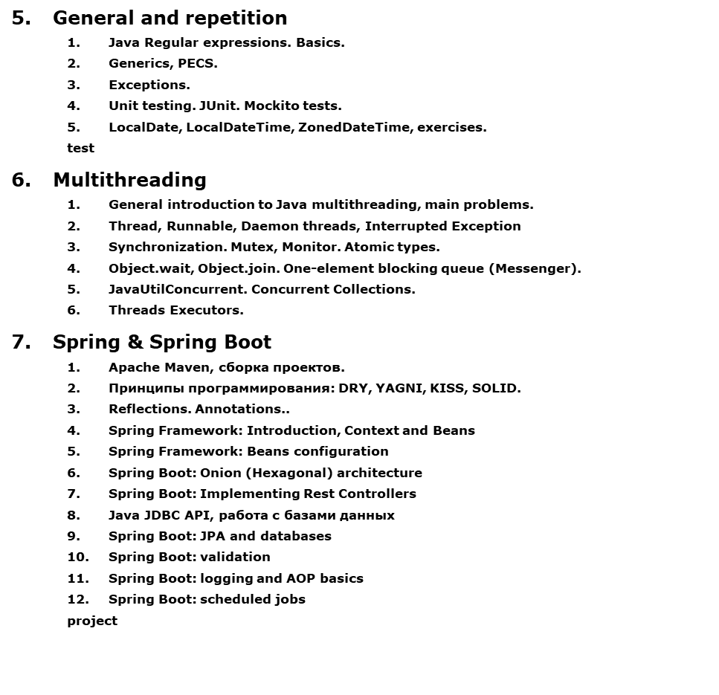

Tel Ran Prof Course
Notes:
Это сухо, без практики и навыков, ваша теория улетучиться через пару недель
Поэтому уже на 6 модуле вы начнете думать о Фин проекте

Slide 7
Final project and a string in CV
# Own project
The best idea for the project is its own. Best of all, you can talk about your own project.
# URL Shortener
The task is to implement a service, which shortens a given “long” URL to a shorter one and redirects to the original “long” URL when a short URL is given.
# Administration and monitoring of the telegram bot
Subscribe to new articles in groups and receive notifications about the release of new ones. Administration functionality, viewing statistics.
# Pizza Service
Pizza delivery service with authentication and the ability to log in as a customer and administrator, as well as a fully functional shopping cart and data protection.

Slide 8
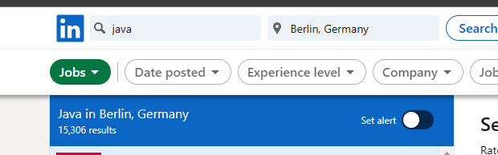
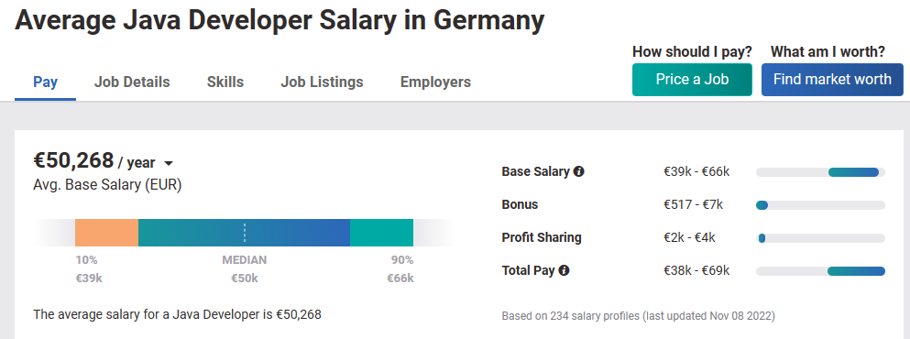
Summary
Your stack and tools:
Java 8+,
JavaDoc,
Spring Boot,
Spring Data,
Maven,
Liquibase,
MySQL,
MySql Workbench,
ERD scheme,
REST protocol,
Jnit 5,
JDBC
GitHub,
Word Office,
Docker,
IntelliJ Idea.
https://www.linkedin.com/
Notes:
А что в итоге: вы попали в полноценный IT отдел с опытным и грамотным начальником, у вас как начинающего программиста появляется наставник, который может во многом помочь советом. Это продлиться не долго, любой наставник дойдет до точки кипения.
успешный карьерный рост
Быть самостоятельным – Умение самому изучать материал, развиваться, в том числе методом проб и ошибок
Быть коммуникабельным. не замыкаться в себе и будьте общительным, не стесняться задавать вопросы, предлагать идеи.
Знание английского языка приоритетно для каждого, кто занимается программированием и безусловно влияет на карьерный рост.
карьера программиста – это интересный творческий путь. Направлений огромное количество.
Разработка встроенного ПО
Back-end программист
Программист игровой индустрии

Slide 9
Question
А что я буду делать, когда стану Java разработчиком?

Slide 10
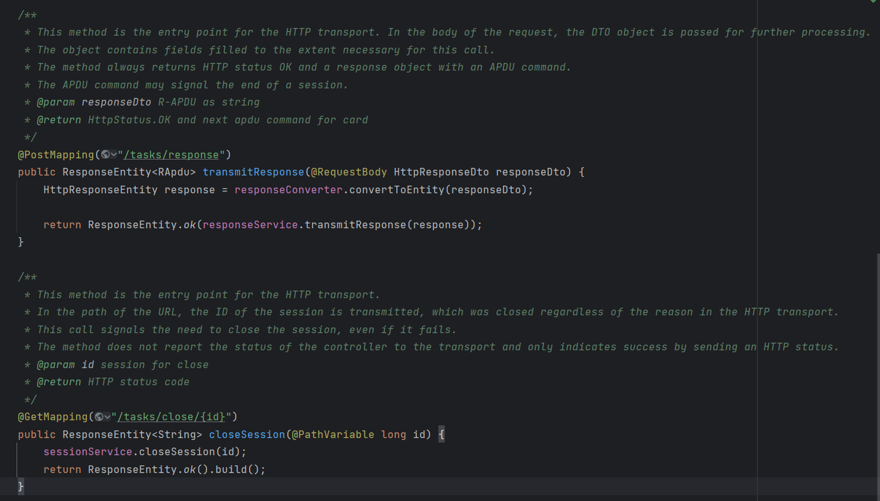
Писать код, проверять код, улучшать код, писать код, проверять код, …

